Slide 1
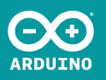
IoT
Arduino

Slide 2
Arduino
Arduino est un projet libre de micro-contrôleur
Hardware
Sofware
Pas d'OS
Arduino.cc
Gotronic.fr
Basé sur ATM
Mais au fait c'est quoi un micro-contrôleur ?

Slide 3
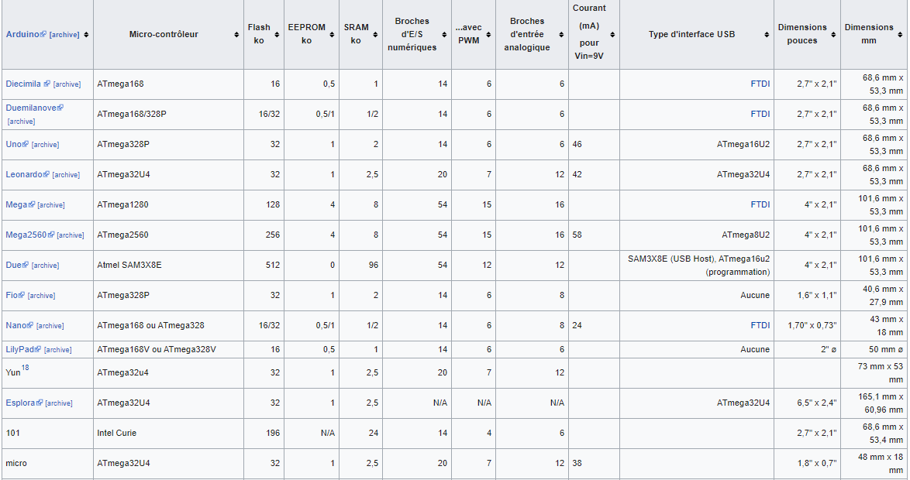
Les différents types d'Arduino

Slide 4
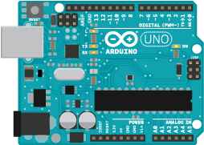
Arduino UNO
Arduino Uno est le produit phare d'Arduino
2010
Contrôleur ATmega328P
Flash : 32Ko
RAM : 2Ko
20 MHz en 8 bits
16 I/O Numériques
Dont 6 en bus
6 I/O Analogiques
U = 5v-12v
I = 46mA pour 9v
Pmin = 0.41W, Pmax = 2.5W

Slide 5
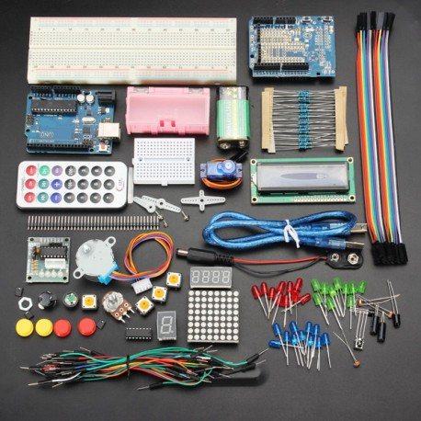
Kits
La carte Arduino nécessite un kit pour brancher des éléments

Slide 6
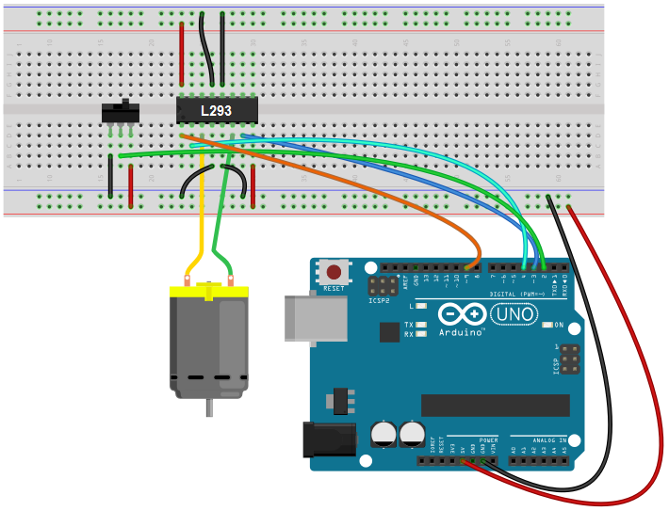
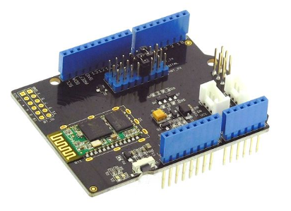
Types d'extensions
I/O
Nécessite une planche d'essai ou des soudures pour fonctionner
Bridge
Se branche directement sur l'Arduino en passant par le Bridge

Slide 7
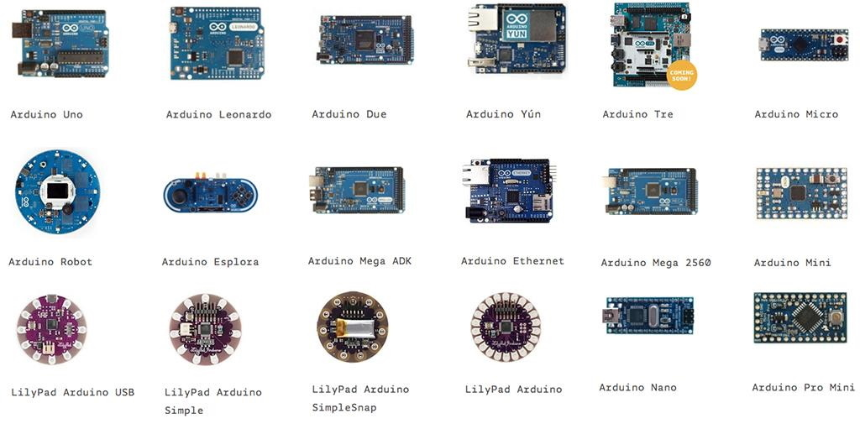
De nombreux autres Arduino

